Slide 1
计算机与网络安全
海南大学网络空间安全学院

Slide 2
第二章 网络安全密码学基础
数据加密
数字签名
报文鉴别
密钥管理

Slide 3
1 数据加密
数据加密技术是指对在网络中所发送的明文消息用加密密钥加密成密文进行传送，接收方用解密密钥进行解密再现明文消息，从而保证传输过程中密文消息即使被泄露，在无密钥的情况下仍是安全保密的。
数据加密技术在信息安全中处于非常重要的地位，数据加密技术已被普遍应用于计算机网络信息的安全管理中，是其他安全机制的基础。

Slide 4
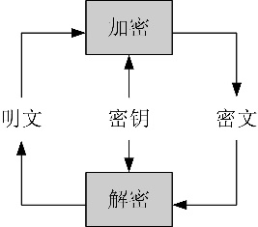
2.1 密码通信系统构成
明文空间
密文空间
密钥空间
加密算法
解密算法

Slide 5
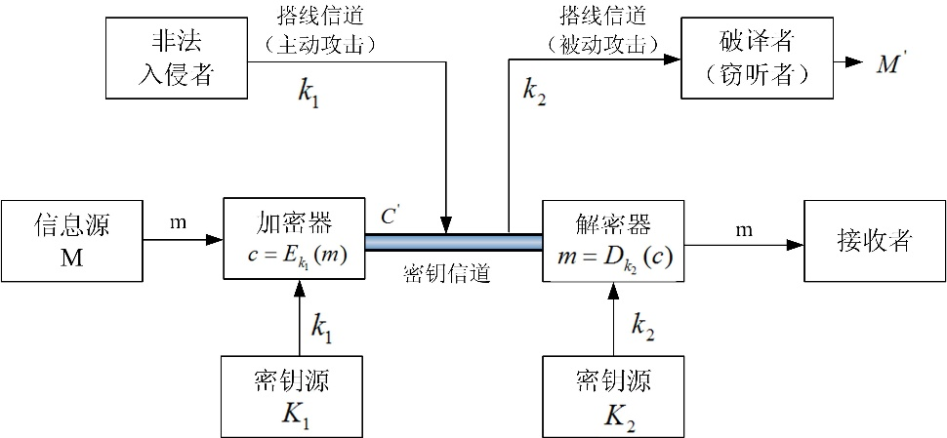
2.2 密码通信系统模型

Slide 6
2.3 密码通信的基本任务
设计用于安全转换的方法（算法）
生成用于转换方法的秘密信息（密钥）
开发用于分发和共享秘密信息的方法（密钥管理）
指定一种能被两个主体共同执行的应用规则（安全协议）

Slide 7
3.1 密码类型
密钥个数
对称密码
公钥密码
处理方式
序列密码
分组密码

Slide 8
3.2 应用形式
实现方法
软件加密
硬件加密
实现位置
链路加密
节点加密
端对端加密
加密通道
物理层
数据链路层
网络层
传输层
应用层

Slide 9


4.1.1 通信场景 1
目标：Bob 希望 Alice 证明自己的身份
协议：Alice 声称自己是 Alice
“I am Alice”

Slide 10

4.1.2 通信威胁 1
Bob 无法确认声明者为 Alice 本人。
Trudy 可以向 Bob 谎称自己是 Alice。
“I am Alice”

Slide 11
4.2.1 通信场景 2
协议：Alice 在分组中声称自己是 Alice，并在首部中添加自己的 IP 地址以证明。
Alice’s IP address
“I am Alice”

Slide 12
4.2.2 通信威胁 2
分组可以任意构造。
Alice’s IP address
“I am Alice”

Slide 13
4.3.1 通信场景 3
协议：Alice 在分组中声称自己是 Alice，并在首部中添加自己的 IP 地址，同时提供自己的口令加以证明。
Alice’s IP addr | Alice’s password | “I’m Alice”
Alice’s
IP addr
OK

Slide 14

4.3.2 通信威胁 3
网络上的数据以明文形式传输，并可以被捕获。
Trudy 可以嗅探到 Alice 口令，并用于假冒行为。
Alice’s IP addr | Alice’s password | “I’m Alice”
Alice’s
IP addr
OK
Alice’s IP addr
Alice’s
password
“I’m Alice”

Slide 15
4.4.1 通信场景 4
协议：Alice 将秘密口令以密文形式传输。
Alice’s IP addr | encrypted password | “I’m Alice”
Alice’s
IP addr
OK

Slide 16

4.4.2 通信威胁 4
攻击者不关心口令的内容，只需要口令的功能。
Trudy 可以在需要假冒时重放捕获的密文口令。
Alice’s IP addr | encrypted password | “I’m Alice”
Alice’s IP addr
OK
Alice’s IP addr
encrypted password
“I’m Alice”

Slide 17
4.5.1 通信场景 5
协议：Alice 表明身份后，Bob 向 Alice 发送一次性随机数， Alice 用只有自己和 Bob 知道的密钥对随机数进行加密，并返回给 Bob 以证明身份。
“I’m Alice”
R
K_{AB}(R)

Slide 18



4.5.2 通信威胁 5
问题一：对称密码系统如何利用公共网络分发密钥。
K_{S}
K_{S}
？
？
明文
(plaintext)
加密算法 (encryption algorithm)
密文(ciphertext)
解密算法 (decryption algorithm)
明文
m = K_{S}(K_{S}(m))
K_{S}(m))

Slide 19
4.6.1 通信场景 6
协议：Alice 利用公钥密码体制完成挑战应答。
“I’m Alice”
R
-
K_{A} (R)
_{K}+
A
_{K} +
-
_{A}(K_{A}(R)) = R

Slide 20
4.6.2 通信威胁 6
问题二：公钥密码系统如何确认公钥与所声称的身份相符。
_{K} +
B
Bob 的公开密钥
_{K} -
Bob 的私有密钥
B
明文
加密算法 (encryption algorithm)
密文
+
解密算法 (decryption algorithm)
明文
- +
K (m)
m = K_{B}(K (m))
B
B

Slide 21
第二章 网络安全密码学基础
数据加密
数字签名
报文鉴别
密钥管理

Slide 22
1 数字签名
数字签名是附加在数据单元上的一些数据，或是对数据单元所做的密码变换。这种数据和变换允许数据单元的接收者用以确认数据单元来源和数据单元的完整性，并保护数据，防止被人（例如接收者）进行伪造”。

Slide 23
1.1 数字签名的要求
发送者事后不能否认对报文的签名；
接收者能够核实发送者发送的报文签名；
接收者不能伪造发送者的报文签名；
接收者不能对发送者的报文进行部分篡改；
网络中的其他用户不能冒充成为报文的接收者或发送者。

Slide 24
1.2 数字签名的作用
防伪造
可鉴别
防篡改
防抵赖

Slide 25
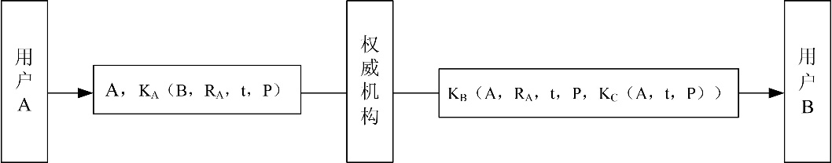
2.1 对称密码系统实现数字签名
A、B：身份标识
K_{A}、K_{B}、K_{C}：密钥
P：消息
t：时间戳
R_{A}：随机数

Slide 26
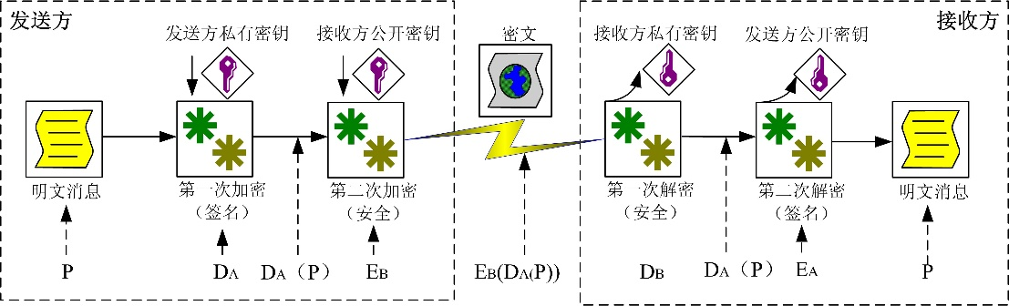
2.2 公钥密码系统实现数字签名

Slide 27
第二章 网络安全密码学基础
数据加密
数字签名
报文鉴别
密钥管理

Slide 28
1 报文鉴别
报文鉴别是在信息领域防止各种主动攻击的有效方法。报文鉴别要求报文的接收方能够验证所收到的报文的真实性，包括发送者姓名、发送时间、发送内容等。
利用报文鉴别可以避免以下现象的发生：
伪造消息
篡改内容
篡改序号
篡改计时

Slide 29
2 报文鉴别的方法
消息认证码（Message Authentication Code）
消息摘要（Message Digest）

Slide 30
2.1.1 消息认证码
消息认证码（MAC）是一种使用密码的认证技术，它利用密钥来生成一个固定长度的短数据块，并将该数据块附着在消息之后，形成一个针对具体消息和该消息认证码的组合体，通过消息认证码来实现对消息完整性的认证。
MAC 函数与加密函数类似，但加密算法必须是可逆的，而 MAC 函数不需要。

Slide 31
2.1.2 MAC 的功能
确认消息的完整性
确认消息源的正确性
确认序列号的正确性

Slide 32
2.1.3 MAC 的使用
1. 消息认证码的单独使用
2. 消息认证码与加密算法结合使用

Slide 33
2.2.1 消息摘要
消息摘要由 Hash（单向散列）函数计算得到。
Hash 函数是消息认证码的一种变形，是一种能够将任意长度的消息压缩到某一固定长度的消息摘要的函数。
Hash 函数与 MAC 相同的是，其输入是不固定的，而输出是固定大小的。
Hash 函数 与 MAC 不同的是，Hash函数值的计算并不使用密钥。

Slide 34
2.2.2 Hash 函数的满足条件
效率
对于任意给定的输入 x，计算 y=H(x) 要相对容易。
压缩
对任意给定的输入 x，能输出固定长度的 y=H(x)，且 y 要比 x 小得多。
单向性
对于给定的任意值 y，寻找一个 x，且使得 H(x)=y 在计算上不可行。
弱抗碰撞
对任意给定的 x 和 H(x)，寻找 y，且 y≠x，使 H(x)=H(y) 在计算上不可行。
强抗碰撞
寻找任意的 x 和 y，且 y≠x，使 H(x)=H(y) 在计算上是不可行的。

Slide 35
2.2.3 Hash 函数的使用

Slide 36
3 报文鉴别的实现
CBC（Cipher-Block Chaining）
基于分组对称密码
3DES、AES …………
HMAC（Hash-based Message Authentication Code）
基于 Hash 函数
MD5、SHA-1/2 …………

Slide 37
3.1.1 CBC
利用密文分组链接模式（CBC）对消息进行加密处理（例如，将数据认证算法应用在 DES 算法之上），是使用最为广泛的 MAC 算法之一，目前多应用在银行、证券等金融领域。

Slide 38
3.1.2 CBC 的实现

Slide 39
3.2.1 HMAC
HMAC 算法是一种执行“校验和”的算法，通过对数据进行“求和”来检查数据是否被更改了。
HMAC 是一种基于 Hash 函数和密钥进行消息认证的方法，目前在 Internet 中得到了广泛应用，如 IPSec、SSL 等，成为事实上的网络安全标准。

Slide 40
3.2.2 HMAC 的实现

Slide 41
第二章 网络安全密码学基础
数据加密
数字签名
报文鉴别
密钥管理

Slide 42
1 密钥管理
对称加密系统
Key Distribution Center
密钥管理中心（KDC）
公钥加密系统
Public Key Infrastructure
公钥基础设施（PKI）

Slide 43
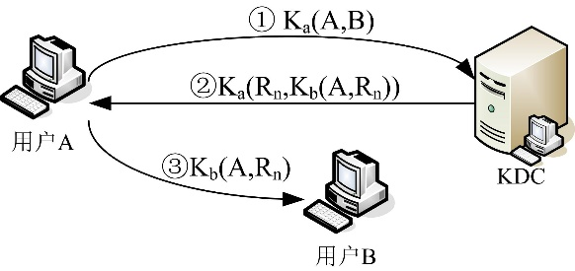
2 KDC
对称密码系统的问题：
密钥空间
密钥分发
KDC 作为密钥体系的一部分，旨在减少对称密码系统所固有的交换密钥时所面临的风险。

Slide 44


2.8 密钥的管理
2.8.1 对称加密系统中的密钥管理
对称加密的一个缺点是密钥分配和管理非常复杂。对于每个加密设备，都需要使用单独的密钥，这时如果这个加密设备有多个联系对象，每个联系对象都必须拥有一个密钥。这时，就需要采取一定的方法将密钥分配给每一个联系对象。很显然，不管是采取人工方式还是网络分发（如通过加密的邮件进行群发）方式，所涉及的安全问题都是很明显的。
美国麻省理工学院（MIT）开发了著名的密钥分配协议Kerberos。Kerberos协议通过使用密钥管理中心（Key Distribution Center，KDC）来分配和管理密钥。如图2-30所示的是利用KDC进行密钥管理的一种实施方案，用户A和B都是KDC的注册用户，注册密钥分别为K_{a}和K_{b}，密钥分配需要三个步骤（图中分别用①、②和③表示）。
图2-30 利用KDC管理密钥的一种方案

Slide 45
2.8 密钥的管理
（1）用户A向KDC发送用自己的注册密钥K_{a}加密的报文K_{a}（A,B），告诉KDC希望与用户B建立通信关系；
（2）KDC随机地产生一个临时密钥R_{n}，供用户A和B在本次通信中使用。然后向A发送应答报文，报文中包括KDC分配的临时密钥R_{n}和KDC请A转给B的报文K_{b}(A,R_{n})。此报文再用A自己的注册密钥K_{a}进行加密（因为是对称加密）。需要说明的是，虽然KDC向A发送了用B的注册密钥加密的报文K_{a}(A,R_{n})，但由于A并没有B的注册密钥，所以A根本无法知道明文的内容。
（3）用户B收到A转来的报文K_{b}(A,R_{n})时，一方面知道A要与自己通信，另一方面知道本次通信中使用的密钥是R_{n}。
此后，用户A与B之间就可以利用密钥Rn进行通信了。由此可以看出，KDC每次分配给用户的对称密钥是随机的，所以保密性较高。另外，KDC分配给每个注册用户的密钥（如K_{a}、K_{b}等）都可以定期更新，以增加系统的安全性。

Slide 46
3 Kerberos
Kerberos 是为基于 TCP/IP 的互连网设计的安全认证协议。
Kerberos 在 C/S 模式下，使用对称密钥加密算法，通过第三方 KDC 实现用户身份认证。
Kerberos 是目前分布式网络计算机环境中应用最为广泛的认证协议。

Slide 47
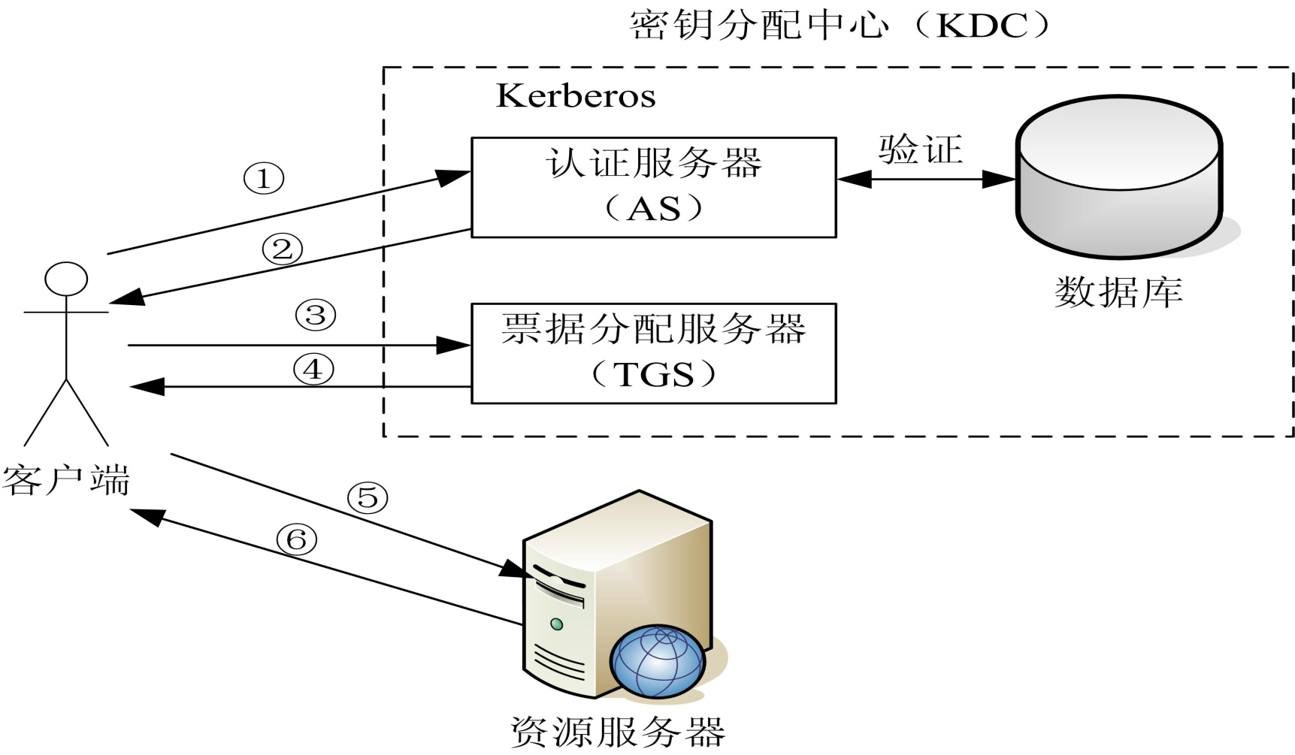
3.1 Kerberos 的执行过程

Slide 48
4.6 Kerberos协议
4.6.3 Kerberos的基本认证过程
如图4-9所示，下面介绍Kerberos的基本认证过程：
（1）客户端在计算机上向AS发送一个包含客户端名称（用户名）、资源服务器名称的认证信息。
（2）首先，AS验证客户端的真实性访问权限后，随机生成一个加密密钥作为下一阶段客户端与TGS通信时的使用的会话密钥；接着，AS构造一个包含客户端、会话密钥以及开始和失效时间等信息的“票据许可票据”（Tickettgs），并将该票据用TGS的密钥进行加密；然后，AS将新的会话密钥用客户端的密钥KC加密（对称加密），并与“票据许可票据”（Tickettgs）一起发送给客户端；最后，客户端计算机利用用户输入的密码生成密钥K_{C}，并用该密钥K_{C}解密收到的信息，得到所需要的会话密钥K_{C，TGS}以及“票据许可票据”（Tickettgs），并利用时间戳确保“票据许可票据”（Tickettgs）是最新的。

Slide 49
4.6 Kerberos协议
（3）客户端向TGS发送一个包含访问TGS时使用的“票据许可票据”（Tickettgs）、需要访问的资源服务器名称、客户端名称及客户端密钥KC的信息，该信息使用②中得到的会话密钥进行加密，以防止信息在发给TGS的过程中被篡改。
（4）TGS用自己的密钥验证“票据许可票据”（Tickettgs）后，获得在②中构造的会话密钥KC，tgs和客户端要访问的资源服务器的名称，并从数据库中获得资源服务器的密钥KS后随机生成客户端与资源服务器之间通信时使用的会话密钥和“服务许可票据”（Tickettv）。TGS将客户端与资源服务器之间使用的新的会话密钥用从“票据许可票据”（Tickettgs）中获得的会话密钥KC，tgs加密后与新的“服务许可票据”（Tickettv）一起发给客户端。
（5）和（6） 客户端向资源服务器发送包含有认证者身份和“服务许可票据”（Tickettv）的信息，资源服务器通过解密获得客户端的信息，完成认证。

Slide 50
3.1.1 获取票据授权票据
用于获取票据授权票据的认证交换。
每次用户登录就执行一次。
C —> AS：ID_{c} || ID_{tgs} || TS₁
AS —> C：E(K_{c},[K_{c,tgs} || ID_{tgs} || TS₂ || Lifetime₂ || Ticket_{tgs}])
Ticket_{tgs} = E(K_{tgs},[K_{c,tgs} || ID_{c} || AD_{c} || ID_{tgs} || TS₂ || Lifetime₂])

Slide 51
3.1.2 获取服务授权票据
用于获取服务授权票据的认证交换。
每种类型的服务请求执行一次。
C—>TGS：ID_{v} || Ticket_{tgs} || Authenticator_{c}
TGS—>C：E(K_{c,tgs},[K_{c,v} || ID_{v} || TS₄ || Ticket_{v}])
Ticket_{tgs} = E(K_{tgs},[K_{c,tgs} || ID_{c} || AD_{c} || ID_{tgs} || TS₂ || Lifetime₂])
Ticket_{v} = E(K_{v},[K_{c,v} || ID_{c} || AD_{c} || ID_{v} || TS₄ || Lifetime₄] )
Authenticator_{c} = E(K_{c,tgs},[ID_{c} || AD_{c} || TS₃])

Slide 52
3.1.3 获取服务
为获取服务而进行的客户端/服务器认证交换。
每个服务会话执行一次。
C—>V：Ticket_{v} || Authenticator_{c}
V—>C：E(K_{c,v},[TS₅+1])
Ticket_{v} = E(K_{v},[K_{c,v} || ID_{c} || AD_{c} || ID_{v} || TS₄ || Lifetime₄] )
Authenticator_{c} = E(K_{c,v},[ID_{c} || AD_{c} || TS₅])

Slide 53
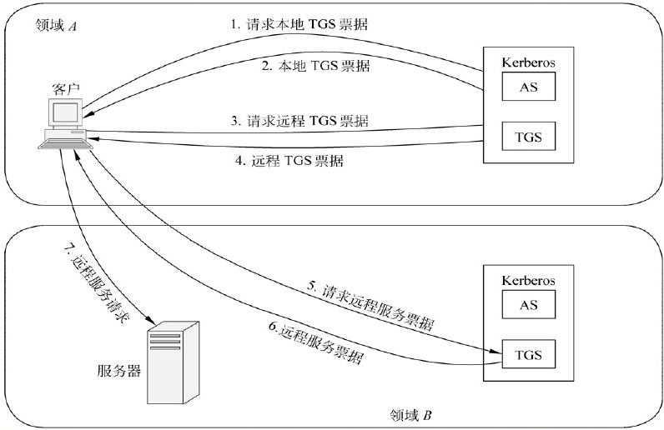
3.2 Kerberos 的跨域访问

Slide 54
作业
对称密码与公钥密码的各自特点。
序列密码和分组密码的各自特点。
消息认证码和消息摘要的各自特点。
报文鉴别常用的实现方式。
对称密码系统的安全威胁及解决方案。
公钥密码系统的安全威胁及解决方案。
Kerberos 协议的特点及执行过程。

